Slide 1


Slide 2
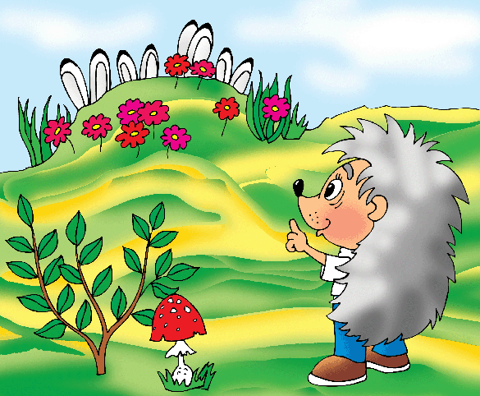

Slide 3
2 + 3

Slide 4
Первое слагаемое 2
Второе слагаемое 2
Сумма ?

Slide 5
7 - 5

Slide 6
4 увеличить на 2

Slide 7
9 - 8

Slide 8
Уменьшаемое 8
Вычитаемое 5
Разность ?

Slide 9
Проверь себя
 | 5 |  | 4 |  | 2 |  | 6 |  | 1 |  | 3

Slide 10
Расположить слова пословицы по порядку ответов устного счёта:
1 – человек
2 – солнцем
3 – знаниями
4 – освещается
5 – мир
6 - а

Slide 11
Мир освещается солнцем,
а человек –
знаниями

Slide 12


Slide 13
ЧИСЛО 10.

Slide 14
+ 1
0
1
2
3
4
5
6
7
8
9
10

Slide 15


Slide 16

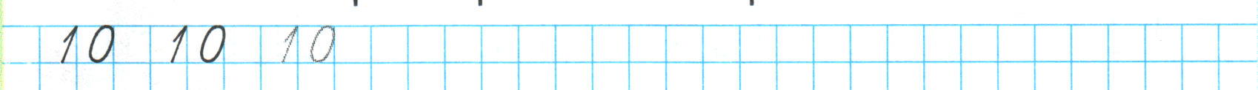

Slide 17
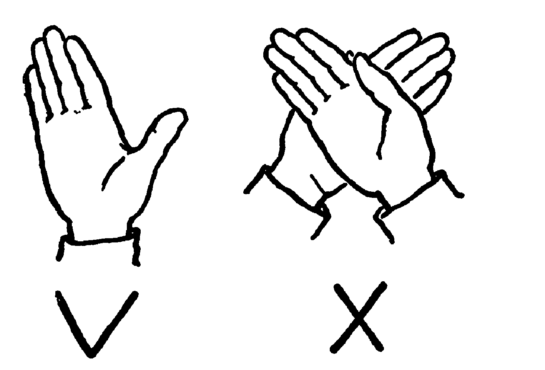

Slide 18
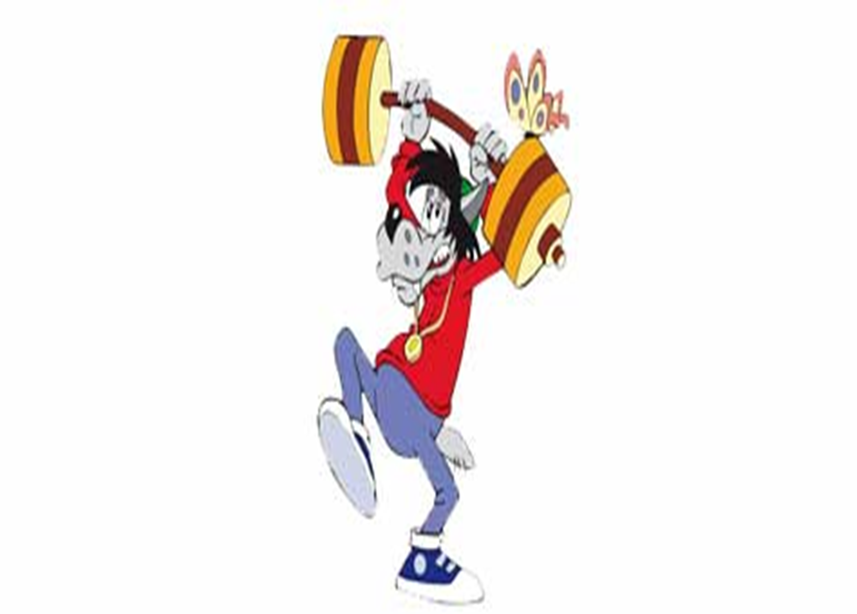

Slide 19
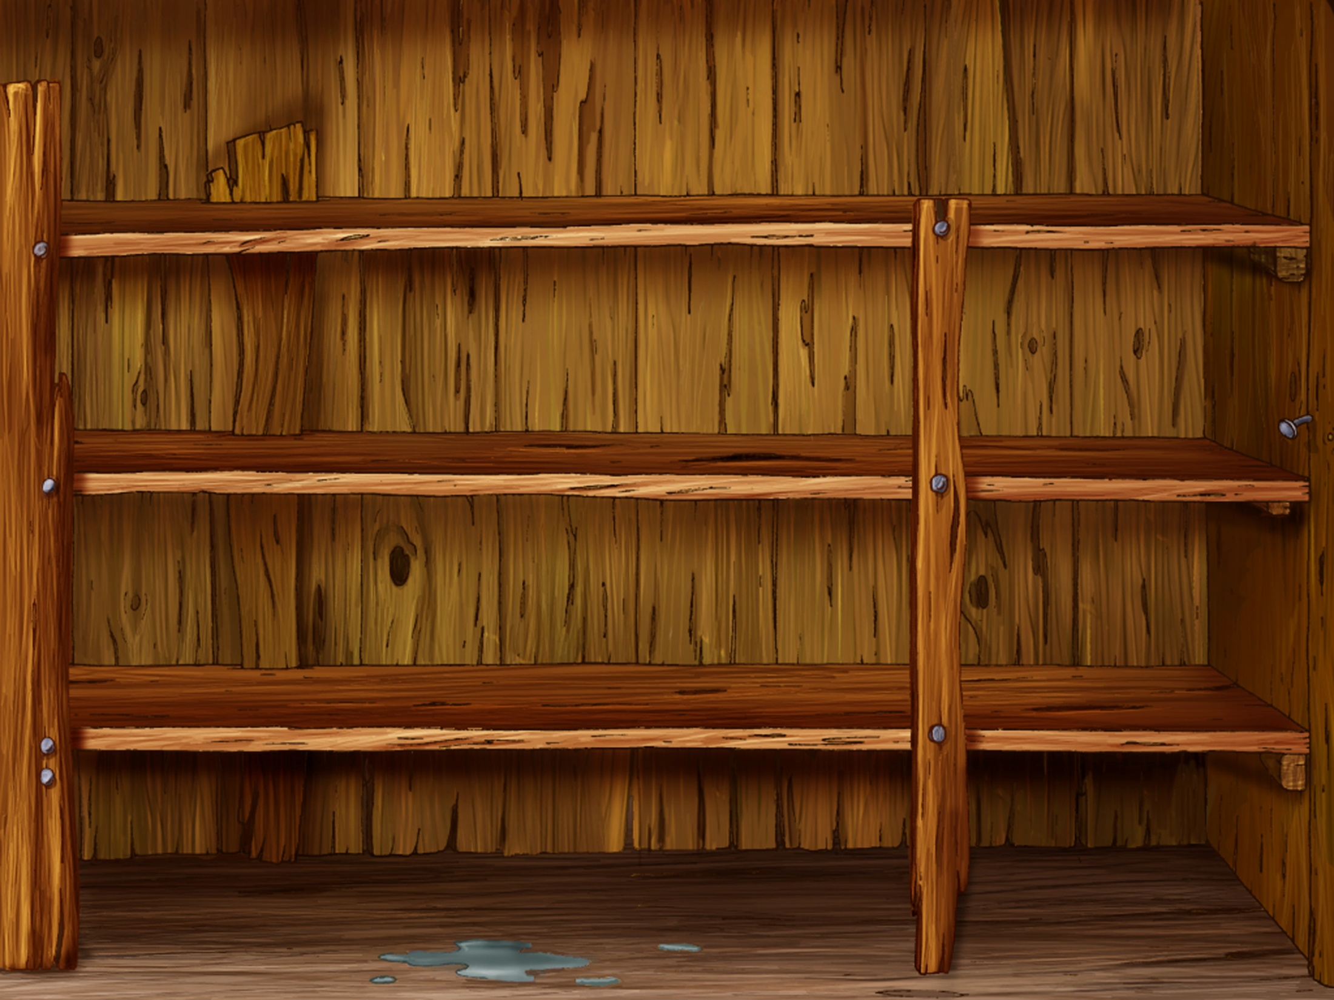



ФИЗКУЛЬТМИНУТКА
«ФИНСКАЯ ЗАРЯДКА ТРИЦАЦА»
ПОВТОРЯЙ ЗА НАМИ!

Slide 20


Slide 21


Slide 22


Slide 23


Slide 26


Slide 27


Slide 29


Slide 30


Slide 31


Slide 34
ЗАМЕЧАТЕЛЬНО!

Slide 35
ЗАМЕЧАТЕЛЬНО!

Slide 37

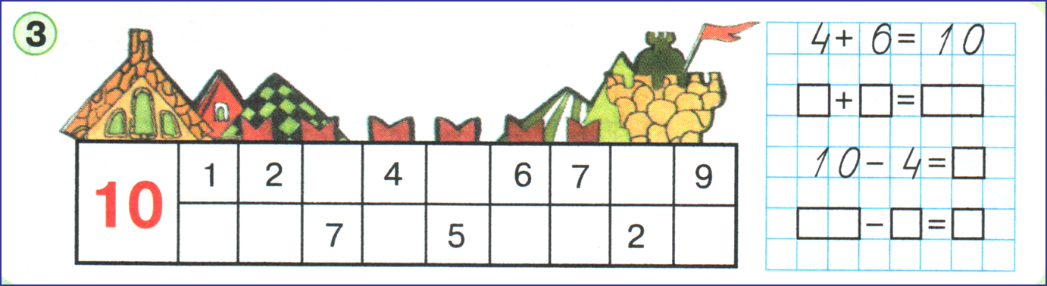

Slide 38
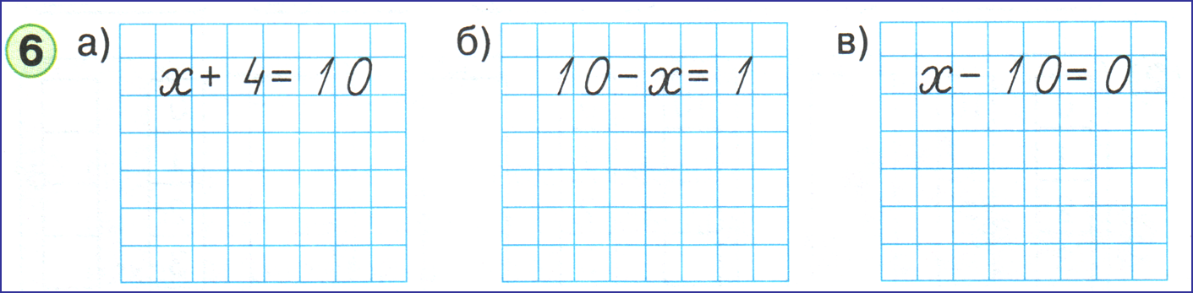

Slide 39


Slide 40
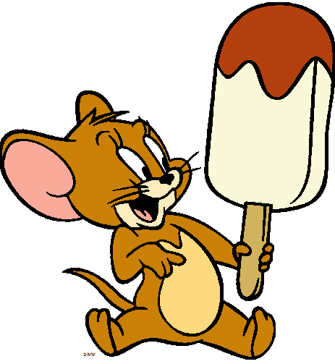
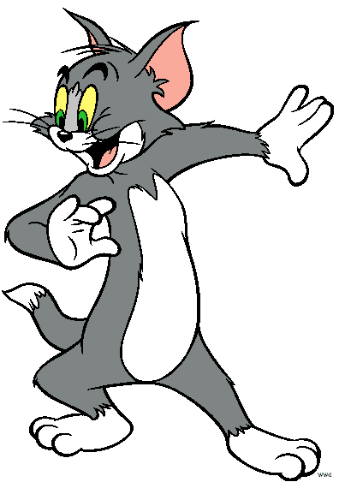
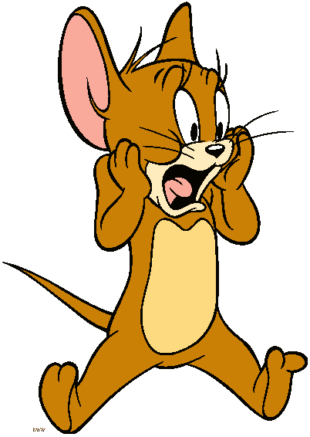
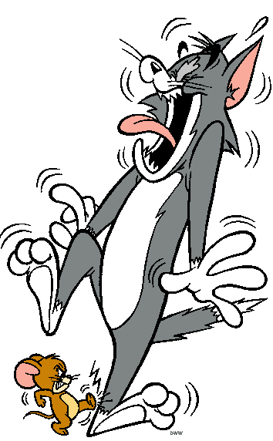
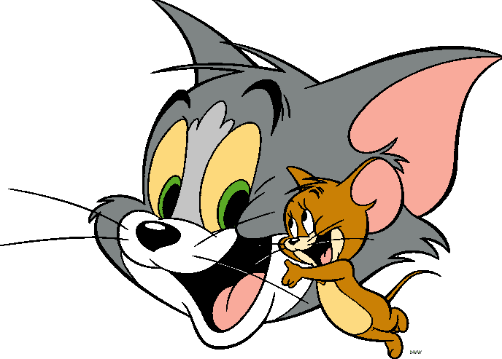

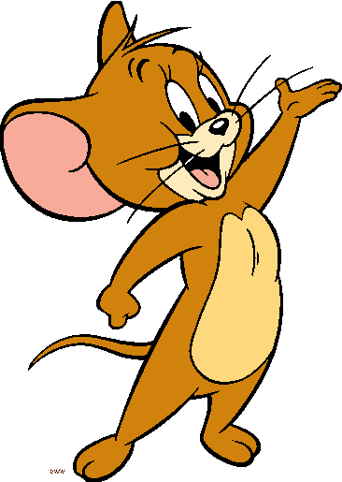
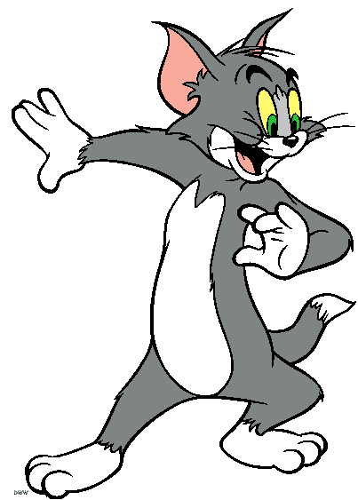
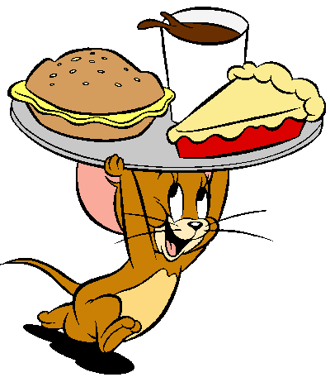
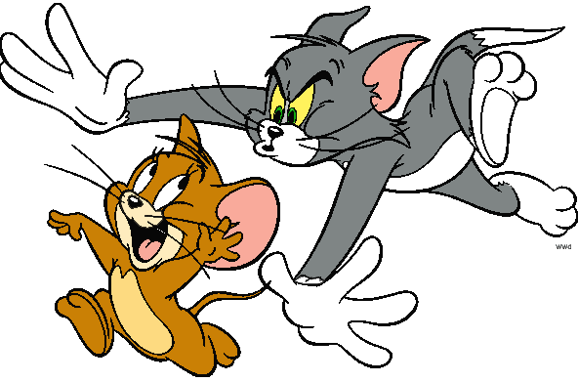
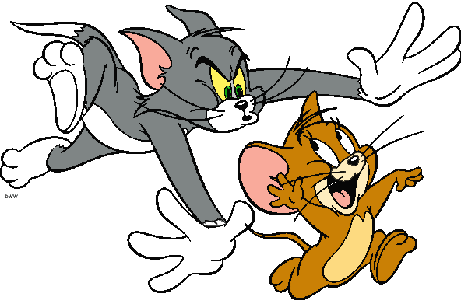

Slide 42




Slide 43

СПАСИБО, РЕБЯТА!

Slide 44
Использованы интернет-ресурсы
http://www.yandex.ru/ картинки
http://www.kisika.ru/illustr/shrek.jpg
http://m600.org.ua/images/screenshot/2718.jpg
http://kp.ru/upimg/photo/95437.jpg
http://www.corporacia.ru/_data/news/0002528/2462.jpg
http://animashky.ru/index/0-11?22
http://animashky.ru/index/0-11?22-3
http://animashky.ru/index/0-11?22-4
http://animashky.ru/index/0-11?22-5
http://animashky.ru/index/0-11?22-6
http://animashky.ru/index/0-11?22-11
http://animashky.ru/index/0-11?22-12
http://animashky.ru/index/0-11?22-13
http://animashky.ru/index/0-11?22-14
http://animashky.ru/index/0-11?22-15
http://animashky.ru/index/0-11?22-17
http://animashky.ru/index/0-11?22-25
http://animashky.ru/index/0-11?22-28
http://animashky.ru/index/0-11?22-30
http://animashky.ru/index/0-11?22-32

